Slide 1
TIS13534P KOMUNIKASI DAN KEAMANAN DATA
Minggu 7 - NIDS

Slide 2
Definisi
Intrusion adalah sebuah Aktivitas yang tak dikenali di jaringan komputer yang menyedot sumber daya jaringan, dan membahayakan keamanan jaringan/data
Intrusion jika tidak dihentikan bisa merusak sistem, mencuri data berharga, bahkan menular ke sistem lainnya yang ada dalam satu jaringan

Slide 3
Jenis Intrusion
Traffic Flooding
Protocol-specific Attack
Trojan

Slide 4
Traffic Flooding
Serangan ini paling umum, dan paling sering digunakan untuk melumpuhkan target (host, atau router) dengan membanjiri paket-paket data.
Serangan ini mampu melumpuhkan jaringan yang dilewatinya. Termasuk router dan computer target.
Namun bisa diatasi dengan menutup port computer target yang digunakan oleh penyerang
Contoh: Denial-of-Service, Ping of Death

Slide 5
Protocol-specified Attack
Serangan di mana penyerang mengirimkan data palsu (spoofing) atau paket tidak lengkap (malformed message) melalui protokol-protokol yang umum dipakai.
Serangan ini dapat mengganggu target jikai dilakukan.

Slide 6
Trojan
Trojan muncul sebagai program baik-baik, namun aslinya tidak
Dapat membuka channel ke orang lain, menghapus data, dan bahkan mencurinya

Slide 7
Melawan Intrusion
Intrusion dapat dikenali, dideteksi, dihentikan dengan Intrusion Detection System.
Intrusion Detection System adalah sebuah system yang berfungsi untuk mendeteksi aktivitas hacking, serangan denial-of-service, dan port scanning.

Slide 8
IDS
IDS mendeteksi lalu lintas data/ paket data yang mengalir di saluran masuk (incoming), keluar (outcoming), dan lokal.
IDS dapat bekerja sama dengan Firewall dalam mengatasi serangan-serangan jaringan

Slide 9
Jenis IDS Menurut Lokasi
Host-based Intrusion Detection System – HIDS
IDS satu ini bekerja di dalam node komputer/host, dia bekerja satu tempat dengan Firewall mencegah serangan internet
Network Intrusion Detection System – NIDS
IDS satu ini berkerja sebagai sniffer di dalam sebuah jaringan, lokasinya sangat beragam disesuaikan dengan kegunaannya.

Slide 10
Cara Kerja IDS
- HIDS
- Memperhatikan tingkah laku program-program, dan lalu lintas yang ditujukan ke komputer
- NIDS
- Bekerja sebagai sniffer yang lalu kemudian paket-paket tersebut di analisa dengan database

Slide 11
Host-based Intrusion Detection System (HIDS)
HIDS:
Memonitor Perilaku Dinamis
Memonitor Keadaan Komputer
Memonitor Paket yang ditargetkan ke Host ini
HIDS bahkan dapat mendeteksi word-prosesor yang mengakses sumber daya tertentu, contohnya database password sistem
HIDS

Slide 12
HIDS
Karakteristik:
- Hanya berjalan di satu host
- Untuk menganalisa audit, log, integritas file dll
Kelebihan:
- Lebih akurat dibanding NIDS
- Volume lalu lintas data minim

Slide 13
Contoh HIDS
INTRUST Event admin
ELM 3.0
GFI LANguard S.E.L.M
Comodo Internet Security

Slide 14
Network Intrusion Detection System
Sebuah system keamanan yang berguna untuk membaca paket-paket data yang mengalir di jaringan. Jika ada paket-paket data yang terdeteksi oleh NIDS, maka NIDS akan memberikan peringatan beserta dengan catatannya (logging)
NIDS bisa diletakkan di mana pun sesuai dengan konfigurasi jaringan itu sendiri.
Berbeda dengan HIDS, NIDS ditujukan untuk melindungi satu jaringan bukan satu host saja

Slide 15
NIDS
Kelebihan:
- Butuh sedikit sistem untuk menutupi jangkauan IDS
- Lebih murah dibanding HIDS
- Bisa melihat semua lalu lintas data yang mengalir
Kekurangan:
- Tidak bisa berjalan di jaringan terenkripsi
- Tidak bisa melihat lalu lintas yang tidak dilewati

Slide 16
NIDS VS Firewall
Firewall
Secara aktif memfilter paket-paket yang melalui nya
Jika terjadi kegagalan, lalu lintas akan ditutup
NIDS
Secara pasif memonitor lalu lintas data
Jika terjadi kegagalan, lalu lintas tetap berjalan

Slide 17
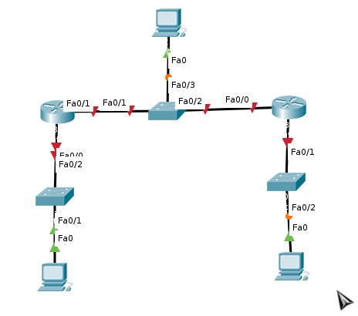
Lokasi-Lokasi NIDS
NIDS
NIDS terletak di antara 2 Jaringan LAN

Slide 18
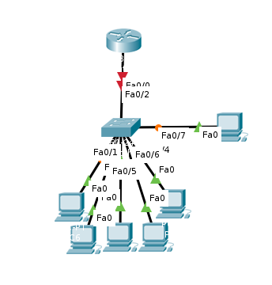
Lokasi-Lokasi NIDS
NIDS
NIDS terletak di jaringan LAN

Slide 19
Penjelasan
Di mana pun NIDS berada, Switch tempat dia tersambung harus dikonfigurasi sehingga paket-paket data yang mengalir juga di kopi kan ke NIDS

Slide 20
Database HIDS & NIDS
Pada dasar NIDS dan HIDS bekerja menggunakan database sebagai acuannya, namun bukan berarti tidak dilengkapi dengan teknologi Heuristic.
Sebagian dari mereka dilengkapi dengan Heuristic untuk mendeteksi anomaly paket (menggunakan teknologi AI)

Slide 21
Contoh Rule NIDS
alert udp $HOME_NET any -> $EXTERNAL_NET 53
(msg:"BLACKLIST DNS request for known malware domain xixbh.net - Win.Trojan.Dorkbot";
content:"|05|xixbh|03|net";
fast_pattern:only;
classtype:trojan-activity;
sid:26405;
rev:2;)

Slide 22
Hasil Deteksi NIDS
Istilah-istilah berikut ini juga digunakan oleh Antivirus, dan Anti Malware:
True Positive: Paket Tersebut adalah benar-benar Intrusion, dan NIDS memberi respons
True Negative: Alarm Palsu
False Positive: Paket adalah Intrusion tapi NIDS tidak memberikan respons
False Negative: Paket bukan Intrusion dan tidak ada respons dari NIDS

Slide 23

SNORT
Snort adalah aplikasi NIDS yang gratis untuk di download dan digunakan di mana pun.
Snort dijalankan menggunakan metode CLI, namun laporan yang disajikan oleh Snort ditampilkan baik GUI via Web maupun CLI

Slide 24
Snort
Snort dapat diletakkan di mana pun sesuai kebutuhan, dan biasanya diletakkan sebelum router untuk mencegah serangan masuk ke dalam jaringan
Snort menggunakan Database yaitu kumpulan rules yang sudah didefinisikan sesuai jenis serangan yang ada hingga saat ini.
User juga dapat menambahkan rule mereka sendiri

Slide 25
Contoh Rule Snort
alert icmp any any -> any any (msg:"PING JUGA FLOODING”)
Alert: Beri notifikasi
Icmp: Protokol
Any any: Semua IP Semua Port
-> : arah paket
Msg: Pesan Logging Jika Terdeteksi

Slide 26
Kelebihan dan Kekurangan Snort
+
Tersedia untuk semua OS
Gratis
Reaksi Cepat
-
Butuh pemahaman dasar jaringan
Tidak bagus untuk jaringan tertentu

Slide 27
Bersambung...

